Slide 1
Моє хоббі
Підготувала:
студентка групи П-21
Чобітько Оксана

Slide 2
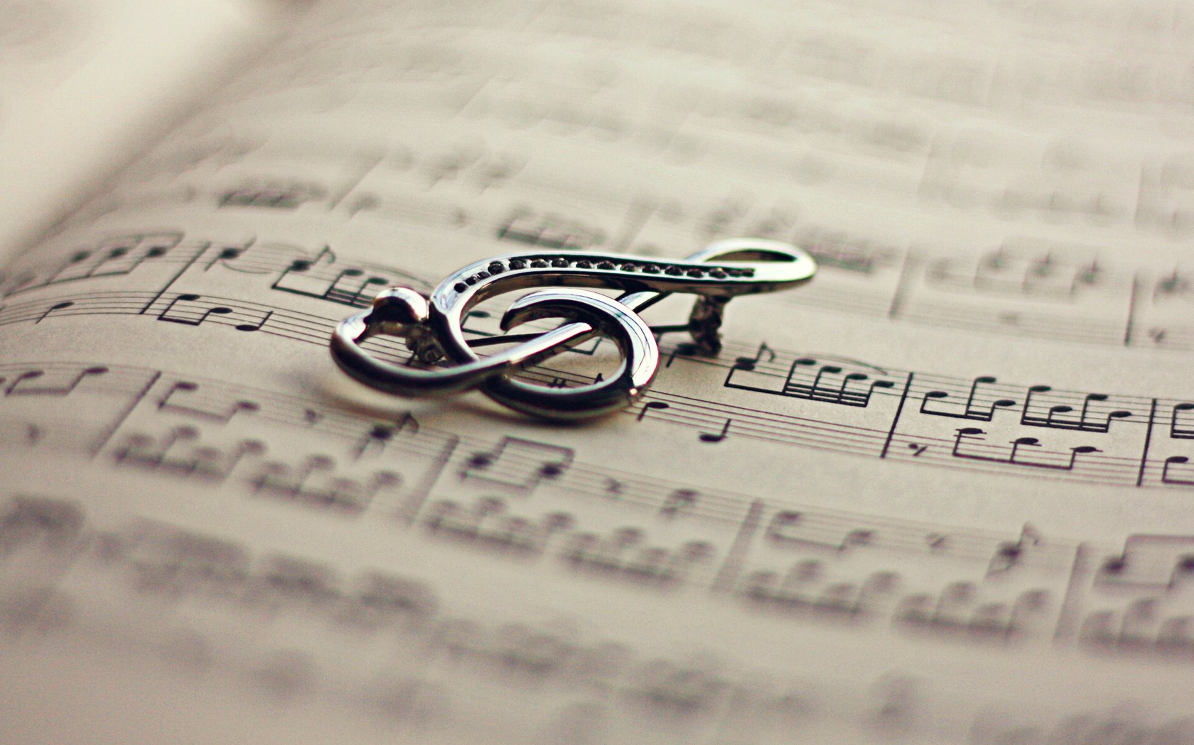
Я хочу розповісти вам про мої хобі – ті справи, без яких я практично не уявляю своє існування, ті заняття, що завжди супроводжують мене по житті. Найпершим та найдовшим моїм захопленням є, безсумнівно,музика.

Slide 3
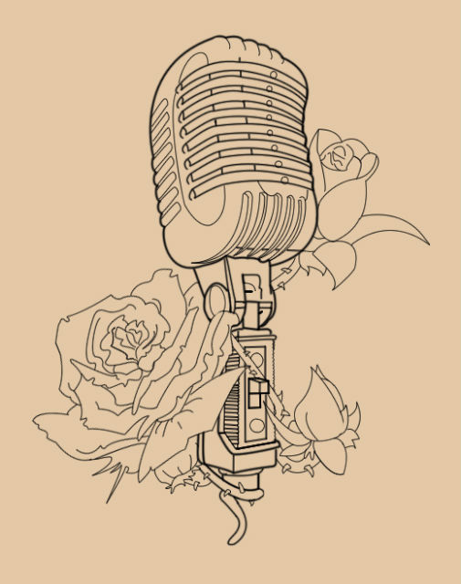
Любов до співів проявилася з раннього дитинства. в п`ять років я пішла співати в ансамбиль нашого села. потім продовжувла співати в школі на свята.

Slide 4

Зараз же я можу сміливо назвати спів моїм найулюбленішим заняттям, адже я без перебільшень можу співати де завгодно і коли завгодно, і, напевне, ні один мій день не обходиться без співу.

Slide 5

Незбагненна влада музики над людиною. Вона примушує радіти й плакати, може допомогти пережити горе, зняти душевний стрес, вилікувати сердечні рани.

Slide 6
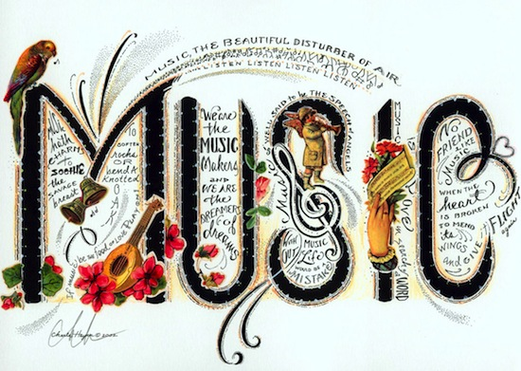
Музика - стародавній вид мистецтва, здатний об'єднувати людей, і в цьому її найбільша сила. Різні за характерами, звичками, поглядами на життя, національністю, пристрастями, моральними принципами люди в концертному залі, затамувавши подих, однаково схвильовано й благоговійно завмирають під зливою дивовижних, чаруючих звуків.

Slide 7

Музика спонукає нас красномовно мислити.
Ральф Емерсон Уолдо

Slide 8
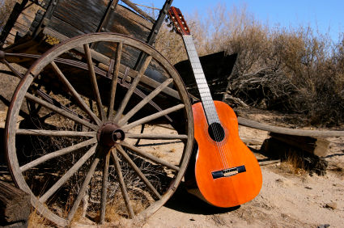
Моїм улюбленим інструментом завжди була гитара.

Slide 9
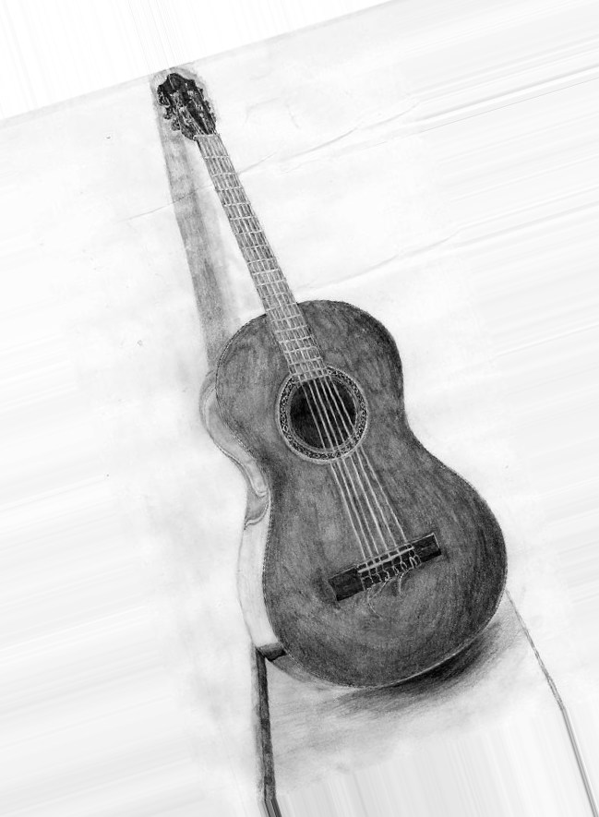
Гітара – це один із найбільш розповсюджених музичних інструментів у світі. Це інструмент для будь-якого віку: від підлітків до дорослих. Гітара здавна приваблює не тільки професіональних музикантів, мабуть, це єдиний інструмент, що має величезну армію шанувальників-любителів. Вона може використовуватись як інструмент для акомпанементу або для сольного виконання.

Slide 10
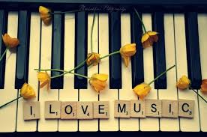
Музика – це універсальна мова людства.

Slide 11
Дякую за увагу!

